Slide 1
স্বা
গ
ত
ম

Slide 2
পরিচিতি
প্রকৌ, মোঃ মোস্তাফিজুর রহমান খান
ডিপ্লোমা ইন ইঞ্জিনিয়ারিং (কম্পিউটার)
আধ্যক্ষ(ভারপ্রাপ্ত) ও
প্রভাষক (কম্পিউটার অপারেশন)
ছোটবাইশদিয়া বিজনেস ম্যানেজমেন্ট ইন্সটিটিউট,
রাঙ্গাবালী, পটুয়াখালী।
মোবাইল : ০১৭৪৬১২০৯২৩
Email-www.engmrkhan8@gmail.com
শ্রেণিঃ দ্বাদশ
বিষয়ঃ কম্পিউটার অফিস এপ্লিকেশন-২
অধ্যায়ঃ ৪র্থ
পাঠঃ ৪-১ (কম্পিউটার নেটওয়ার্কিং)
সময়ঃ ৫০ মিনিট

Slide 3
কম্পিউটার নেটওয়ার্কিং

Slide 4
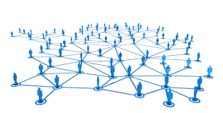
এই বিষয়টির পাঠ শেষে আমরা যা শিখবোঃ
১. কম্পিউটার নেটওয়ার্ক ইন্টারফেস সম্পার্কে জানবো।
২. নেটওয়ার্কের মডেম প্রকারভেদ সম্পর্কে সম্যক ধারণা লাভ করবো।
৩. নেটওয়ার্কিং এর রিপিটার সম্পর্কে জানবো।
৪. নেটওয়ার্কিং সুইচ সম্পার্কে ধারণা লাভ করবো।
৫. রাউডার ও গেটওয়ে সম্পর্কে ধারণা লাভ করবো।

Slide 5
নেটওয়ার্ক এর ধারণা
কম্পউিটার নটেওর্য়াক হচ্ছে আন্তঃসংযুক্ত (Interconnected) কম্পউিটার ও সংশ্লষ্টি ডভিাইস যারা খুব সহজে তথ্য বনিমিয় এবং রিসোর্স (Resource) শেয়ার করতে পারে।

Slide 6
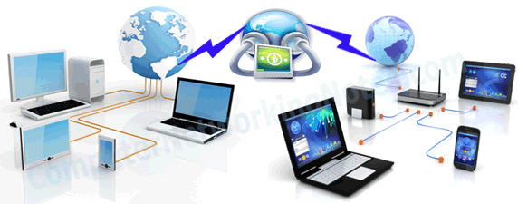
কম্পিউটার নেটওয়ার্কের ব্যবহার/উদ্দেশ্য
তথ্য বিনিময় (Information Sharing)
হার্ডওয়্যার রিসোর্স শেয়ারিং (Hardware Resource Sharing)
সফটওয়্যার রিসোর্স শেয়ারিং (Software Resource Sharing)
তথ্য সংরক্ষণ (Information Preservation)
তথ্য সুরক্ষা (Information Protection)
ম্যাসেজ আদান-প্রদান(Exchanging Message)

Slide 7
কম্পিউটার নেটওয়ার্ক স্থাপনের অসুবিধা
১. নেটওয়ার্ক সিস্টেম বাস্তবায়নে অনেক অর্থের প্রয়োজন হয়।
২. যথাযথভাবে নিরাপত্তামূলক ব্যবস্থা না থাকলে ডেটা হ্যাকিং হতে পারে এবং নেটওয়ার্ক সিস্টেমে সমস্যার সৃষ্টি হয়।
৩. নেটওয়ার্ক সিস্টেম বাস্তবায়নের পর এর রক্ষণাবেক্ষণ করতে হয়।

Slide 8
কম্পিউটার নেটওয়ার্কের প্রকারভেদ (ভৌগলিক বিস্তৃতি অনুসারে)
পার্সোনাল এরিয়া নেটওয়ার্ক (Personal Area Network - PAN)
লোকাল এরিয়া নেটওয়ার্ক(Local Area Network - LAN)
মেট্রোপলিটন এরিয়া নেটওয়ার্ক (Metropoliton Area Network - MAN)
ওয়াইড এরিয়া নেটওয়ার্ক (Wide Area Network - WAN)

Slide 9
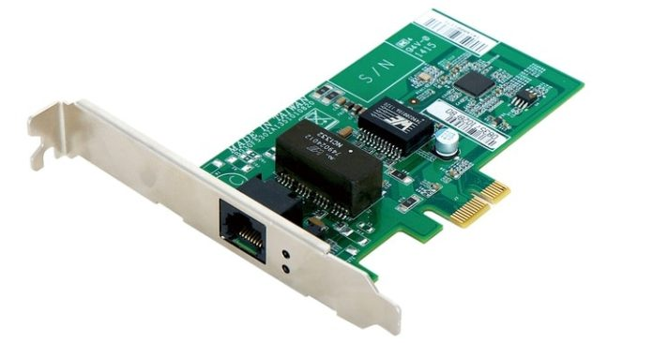
নেটওয়ার্কিং এর মৌলিক উপাদান/নেটওয়ার্ক স্থাপনে প্রয়োজনীয় যন্ত্রপাতি
নেটওয়ার্ক ইন্টারফেস কার্ড (Network Interface Card)
নেটওয়ার্ক ইন্টারফেস কার্ডঃ সাধারণত কম্পিউটারকে কোনো নেটওয়ার্ক মিডিয়ার সাথে সংযোগ দেয়ার জন্য একটি বিশেষ ইন্টারফেসের দরকার পড়ে। নেটওয়ার্ক ইন্টারফেস কার্ড বা ল্যান কার্ড এই ইন্টারফেসের কাজ করে। এই নেটওয়ার্ক এডাপ্টার যেকোন মিডিয়ার জন্য কম্পিউটারকে কানেক্ট করার সুযোগ দিতে পারে। বিভিন্ন মিডিয়ার জন্য বিভিন্ন নেটওয়ার্ক এডাপ্টার রয়েছে এবং উপযুক্ত কানেক্টর দিয়ে সেসব কম্পিউটারকে নেটওয়ার্ক যুক্ত করা যেতে পারে। কেবল যে সার্ভার কিংবা ওয়ার্কস্টেশনেই নেটওয়ার্ক ইন্টারফেস কার্ড থাকে তা নয় প্রিন্টার কিংবা অন্য ডিভাইসেও নেটওয়ার্ক ইন্টারফেস কার্ড থাকতে পারে।

Slide 10
নেটওয়ার্কিং এর মৌলিক উপাদান/নেটওয়ার্ক স্থাপনে প্রয়োজনীয় যন্ত্রপাতি
মডেম (Modem)
মডেমঃ Modulation শব্দের ‘Mo’ এবং Demodulation শব্দের ‘ Dem’ নিয়ে ‘Modem ’ শব্দটি গঠিত হয়েছে। মডেম হচ্ছে একটি বৈদ্যুতিক ডিভাইস যা নেটওয়ার্কিং তথ্যাবলী আদান-প্রদানের ক্ষেত্রে গুরত্বপূর্ণ ভূমিকা পালন করে।
মডেম শব্দটির পূর্ণরুপ হলো মডুলেটর-ডিমডুলেটর । মডুলেটর ডিজিটাল সংকেত কে অ্যানালগ সংকেতে রুপান্তরিত আর ডিমডুলেটর অ্যানালগ সংকেত কে ডিজিটাল সংকেতে রুপান্তরিত করে। এটি টুইস্টড পেয়ার ক্যাবল বা ফাইবার অপটিকের সাথে যুক্ত করা যায়। এটি একটি কেন্দ্রীয় কানেকটিভ ডিভাইসের মতো কাজ করে। কোনো একটি পোর্টে তথ্য আসার সাথে সাথে কপি করা যায় এবং ইথারনেট ডিভাইসগুলোকে তথ্য সরবরাহ করে থাকে।

Slide 11
নেটওয়ার্কিং এর মৌলিক উপাদান/নেটওয়ার্ক স্থাপনে প্রয়োজনীয় যন্ত্রপাতি
মডেমের কাজ/ব্যবহার (Function/Uses of Modem)
প্রয়োজনীয়তাঃ Modem Modulation এবং Demodulation কার্য দু’টি সম্পাদন করে থাকে। ডিজিটাল সংকেতকে এ্যানালগ সংকেতে রূপান্তর করাকে Modulation এবং এ্যানালগ সংকেতকে ডিজিটাল সংকেতে রূপান্তর করাকে Demodulation বলে। এ কাজ ২টি মডেমের মাধ্যমে সম্পাদিত হয়। যখন কম্পিউটার হতে ইনফরমেশন Modem এ যায় তখন এটি ডিজিটাল সংকেতকে এ্যানালগ সংকেতে রূপান্তর করে। আবার যখন রূপান্তরিত এ্যানালগ সংকেত অপর প্রান্তে অন্য কম্পিউটারে যুক্ত Modem এ পৌঁছে তখন তা আবার ডিজিটাল সংকেতে রূপান্তর করে। এভাবেই দুটি কম্পিউটারের মধ্যে Modem এর সাহায্যে যোগাযোগ স্থাপন করা যায়। মডেম টেলিফোন লাইন, Co-axical ক্যাবল,ফাইবার অপটিক্স ইত্যাদির মাধ্যমে ডেটা আদান-প্রদান করতে পারে। সীমাবদ্ধ ও আন্তর্জাতিক উভয় নেটওয়ার্কে কম্পিউটারকে অন্তর্ভূক্ত করতে হলে এর সাথে মডেমের সংযোগ দিতে হয়। এটি বৈদ্যুতিক তরঙ্গের বিস্তার হ্রাস বৃদ্ধি করে এনালগ ও ডিজিটাল তরঙ্গের পারস্পরিক রূপান্তর ঘটাতে পারে।

Slide 12
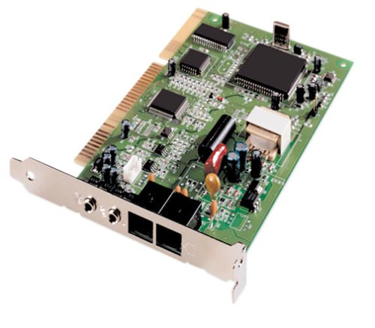
নেটওয়ার্কিং এর মৌলিক উপাদান/নেটওয়ার্ক স্থাপনে প্রয়োজনীয় যন্ত্রপাতি
ইন্টারনল মডেম (Internal Modem)

Slide 13
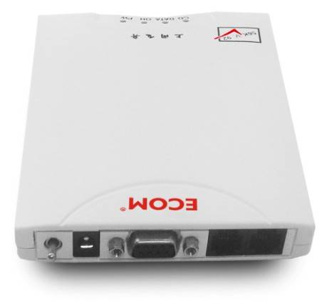
নিয়ন্ত্রণ কাঠামো এবং সার্র্ভিস প্রদানের ধরনের ভিত্তিতে নেটওয়ার্কের প্রকারভেদ
এক্সটারনাল মডেম (External Modem)

Slide 14
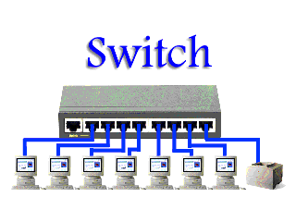
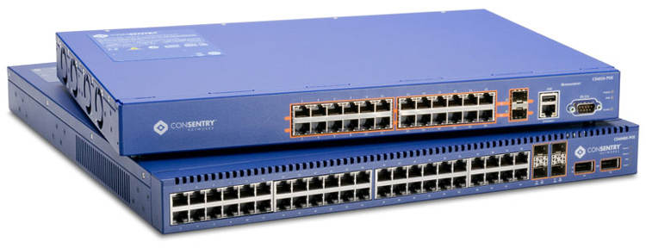
নিয়ন্ত্রণ কাঠামো এবং সার্র্ভিস প্রদানের ধরনের ভিত্তিতে নেটওয়ার্কের প্রকারভেদ
সুইচ (Switch)
নেটওয়ার্ক সুইচ আর নেটওয়ার্ক হাব কম্পিউটার নেটওয়ার্কি এর মুল স্তম্ভ। নেটওয়ার্কিং এর ক্ষেত্রে সুইচ হলো এমন একটি যন্ত্র যা লোকাল এরিয়া নেটওয়ার্কের বিভিন্ন অংশের মধ্যে তথ্য প্যাকেট আদানপ্রদানের সময় ফিল্টারিং এবং প্যাকেট ফরোয়ার্ডিং করতে পারে। সুইচ ওএসআই লেয়ারের অন্যতম ডাটা লিঙ্ক লেয়ারে কাজ করে। তবে কখনো কখনো এটি নেটওয়ার্ক লেয়ারেও কাজ করে। যেসব লোকাল এরিয়া নেটওয়ার্ক (ল্যান) তাদের বিভিন্ন অংশের মধ্যে যোগাযোগের জন্য সুইচ ব্যবহার করে তাদের বলা হয় সুইচড ল্যান।

Slide 15
নিয়ন্ত্রণ কাঠামো এবং সার্র্ভিস প্রদানের ধরনের ভিত্তিতে নেটওয়ার্কের প্রকারভেদ
সুইচ (Switch)
সুইচ একটি নেটওয়ার্ক ডিভাইস এবং একে LAN ডিভাইসও বলা হয়। যার সাহায্যে নেটওয়ার্কের কম্পিউটারসমূহ পরস্পরের সাথে কেন্দ্রিয়ভাবে যুক্ত থাকে। একটি সুইচে কতোগুলো ডিভাইস যুক্ত করা যাবে তা সুইচের পোর্ট সংখ্যার উপর নির্ভর করে। LAN তৈরি করার জন্য সুইচ অধিক ব্যবহৃত হয়। স্টার টপোলজির ক্ষেত্রে সুইচ হচ্ছে কেন্দ্রীয় নিয়ন্ত্রণকারী ডিভাইস। হাবের সাথে সুইচের পার্থক্য হলো সুইচ প্রেরক থেকে প্রাপ্ত ডেটা সিগন্যাল নির্দিস্ট প্রাপক কম্পিউটার বা নোডে পাঠিয়ে দেয়। কিন্তু হাব প্রেরক থেকে প্রাপ্ত ডেটা সিগন্যাল সকল নোডে পাঠায়। ফলে সুইচ ব্যবহার করে নেটওয়ার্কের ডেটা আদান-প্রদানে বাধা বা কলিশনের সম্ভাবনা থাকে না। সুইচ MAC অ্যাড্রেস নিয়ে কাজ করে।

Slide 16
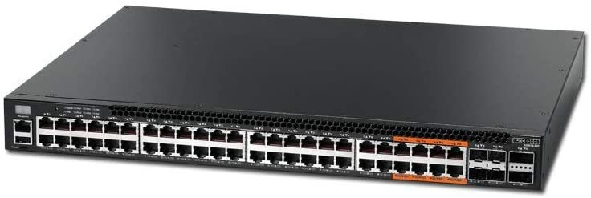
নিয়ন্ত্রণ কাঠামো এবং সার্র্ভিস প্রদানের ধরনের ভিত্তিতে নেটওয়ার্কের প্রকারভেদ
সুইচের সুবিধা (Advantages of Switch)
১. ডেটা আদান-প্রদানের ক্ষেত্রে বাধার সম্ভাবনা কমায়।
২. ভার্চুয়াল LAN ব্যবহার করে ব্রডকাস্ট নিয়ন্ত্রণ করা যায়।

Slide 17
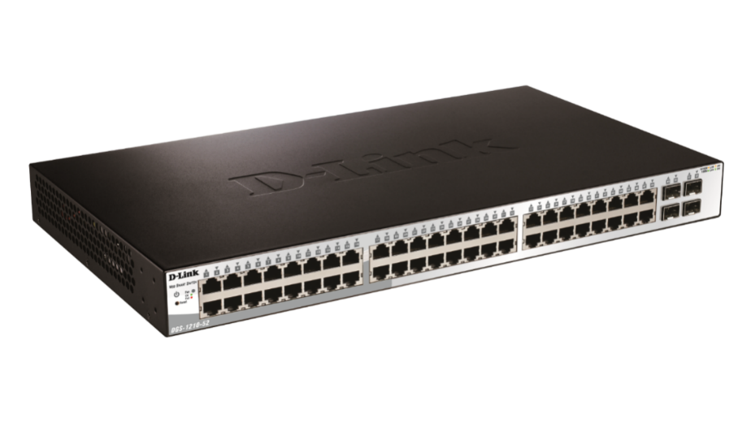
নিয়ন্ত্রণ কাঠামো এবং সার্র্ভিস প্রদানের ধরনের ভিত্তিতে নেটওয়ার্কের প্রকারভেদ
সুইচের অসুবিধা (Disadvantages of Switch)
১. হাবের তুলনায় মূল্য কিছুটা বেশি।
২. ডেটা ফিল্টারিং সম্ভব নয়।
৩. কনফিগারেশন তুলনামূলকভাবে জটিল।

Slide 18
নিয়ন্ত্রণ কাঠামো এবং সার্র্ভিস প্রদানের ধরনের ভিত্তিতে নেটওয়ার্কের প্রকারভেদ
হাব এবং সুইচের মধ্যে পার্থক্য (Difference between Hub and Switch)
হাব (Hub) | সুইচ (Switch)
১. ডেটা সিগন্যাল প্রাপক কম্পিউটারের সবগুলো পোর্টে পাঠায়। | ১. প্রেরক প্রান্ত থেকে প্রাপ্ত ডেটা প্রাপক কম্পিউটারের সুনির্দিষ্ট পোর্টটিতে পাঠিয়ে দেয়।
২. সময় বেশি লাগে। | ২. সময় কম লাগে।
৩. মূল্য কম। | ৩. তুলনামূলকভাবে মূল্য বেশি।
৪. পোর্ট কম থাকে। | ৪. পোর্ট বেশি থাকে।

Slide 19
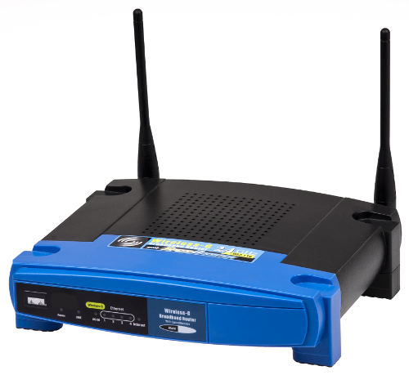
নিয়ন্ত্রণ কাঠামো এবং সার্র্ভিস প্রদানের ধরনের ভিত্তিতে নেটওয়ার্কের প্রকারভেদ
রাউটার (Router)
এক নেটওয়ার্ক থেকে অন্য নেটওয়ার্কে ডেটা পাঠানোর প্রক্রিয়াকে রাউটিং বলে। আর এ রাউটিং এর জন্য যে হার্ডওয়্যার ব্যবহার করা হয় তাই হলো রাউটার।

Slide 20
নিয়ন্ত্রণ কাঠামো এবং সার্র্ভিস প্রদানের ধরনের ভিত্তিতে নেটওয়ার্কের প্রকারভেদ
রাউটার (Router)
রাউটার একটি নেটওয়ার্ক ডিভাইস এবং একে WAN ডিভাইসও বলা হয়। এটি একটি বুদ্ধিমান ডিভাইস যা একই প্রটোকল বিশিষ্ট দুই বা ততোধিক নেটওয়ার্ককে(LAN,MAN,WAN) সংযুক্ত করে WAN তৈরি করে।
রাউটার রাউটিং টেবিল ব্যবহার করে উৎস থেকে গন্তব্যে ডেটা স্থানান্তরের জন্য সহজ, নিরাপদ ও কম দূরত্বের পথটি বেছে নেয়। রাউটার ডেটা আদান-প্রদানের সময় স্বয়ংক্রিয়ভাবে রাউটিং টেবিল তৈরি করে, যেখানে নেটওয়ার্কের সকল নোডের অ্যাড্রেস এবং পাথ থাকে। রাউটিং টেবিলটি রাউটারের মেমোরিতে সংরক্ষিত থাকে। এক নেটওয়ার্ক থেকে অন্য নেটওয়ার্কে ডেটা পাঠানোর পদ্ধতিকে রাউটিং বলে। এটি একাধিক LAN, MAN এবং WAN কে যুক্ত করে WAN গঠন করতে পারে

Slide 21
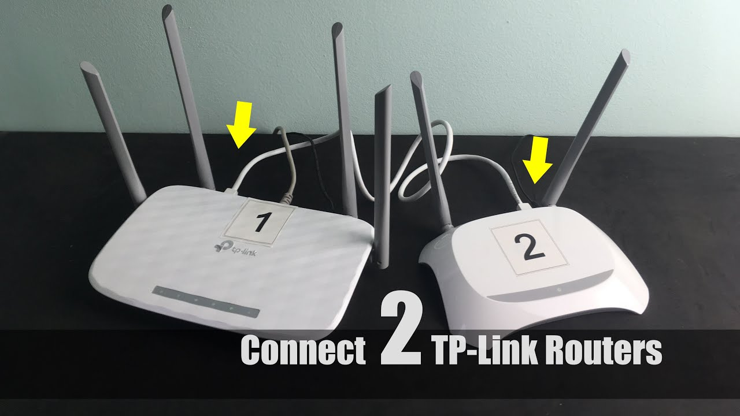
নিয়ন্ত্রণ কাঠামো এবং সার্র্ভিস প্রদানের ধরনের ভিত্তিতে নেটওয়ার্কের প্রকারভেদ
রাউটারের সুবিধা (Advantages of Router)
১. ডেটা ট্রান্সমিশনের ক্ষেত্রে বাধার সম্ভাবনা কমায়।
২. ডেটা ফিল্টারিং সম্ভব হয়।
৩. বিভিন্ন ধরনের নেটওয়ার্ক যেমন ইথারনেট, টোকেন, রিং ইত্যাদিকে সংযুক্ত করতে পারে।

Slide 22
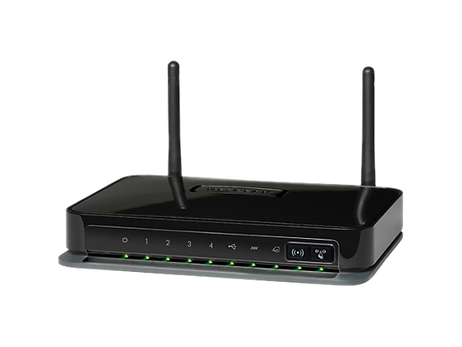
নিয়ন্ত্রণ কাঠামো এবং সার্র্ভিস প্রদানের ধরনের ভিত্তিতে নেটওয়ার্কের প্রকারভেদ
রাউটারের অসুবিধা (Disadvantages of Router)
১. রাউটারের দাম বেশি।
২. রাউটার একই প্রোটকল নেটওয়ার্ক ছাড়া সংযুক্ত হতে পারে না।
৩. কনফিগারেশন তুলনামূলক জটিল।
৪. ধীরগতিসম্পন্ন।

Slide 23
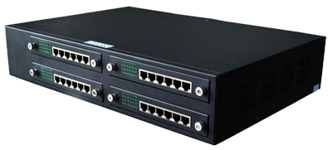
নিয়ন্ত্রণ কাঠামো এবং সার্র্ভিস প্রদানের ধরনের ভিত্তিতে নেটওয়ার্কের প্রকারভেদ
গেটওয়ে (Gateway)
গেটওয়ে হলো এমন ধরনের যন্ত্র যেগুলো ভিন্ন ভিন্ন নেটওয়ার্ককে যুক্ত করার জন্য ব্যবহার করা হয়। রাউটার, হাব, ব্রিজ, সুইচ ইত্যাদি যন্ত্র প্রটোকল ট্রান্সলেশনের সুবিধা দেয় না, কিন্তু গেটওয়ে এই সুবিধা দেয়। কোন ধরনের ট্রান্সলেশনের সুবিধা দিচ্ছে তার উপর ভিত্তি করে এটি OSI, রেফারেন্স মডেলের সকল স্তরে কাজ করতে পারে।

Slide 24
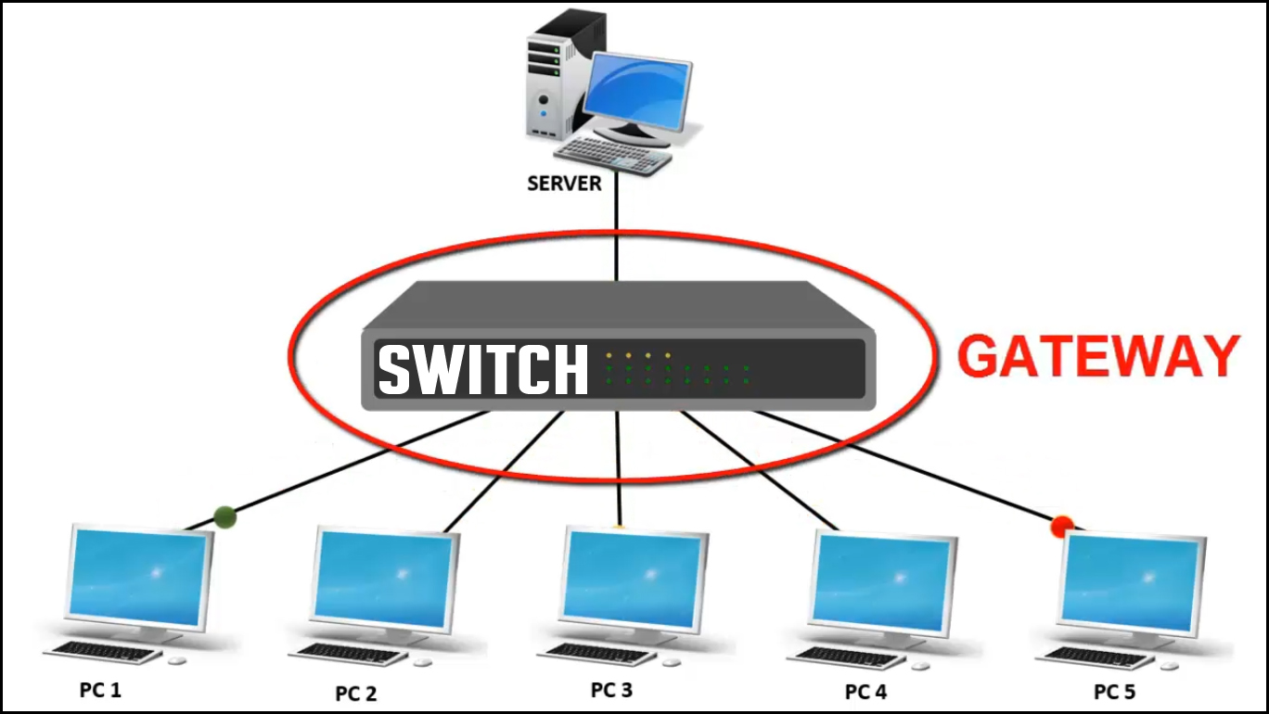
নিয়ন্ত্রণ কাঠামো এবং সার্র্ভিস প্রদানের ধরনের ভিত্তিতে নেটওয়ার্কের প্রকারভেদ
গেটওয়ের সুবিধা (Advantages of Gateway)
১. ডেটা ট্রান্সমিশনের ক্ষেত্রে বাধার সম্ভাবনা কম।
২. বিভিন্ন প্রটোকলবিশিষ্ট নেটওয়ার্ক সংযুক্ত করতে পারে।

Slide 25
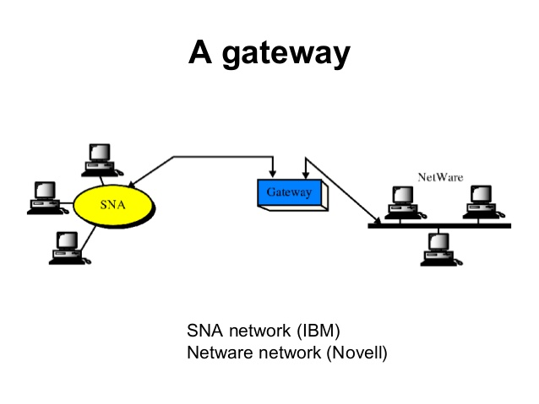
নিয়ন্ত্রণ কাঠামো এবং সার্র্ভিস প্রদানের ধরনের ভিত্তিতে নেটওয়ার্কের প্রকারভেদ
গেটওয়ের অসুবিধা (Diadvantages of Gateway)
১. এটি ধীরগতিসম্পন্ন।
২. কনফিগারেশন করা তুলনামূলক জটিল।
৩. অন্যান্য ডিভাইসের চেয়ে ব্যয়বহুল।

Slide 26
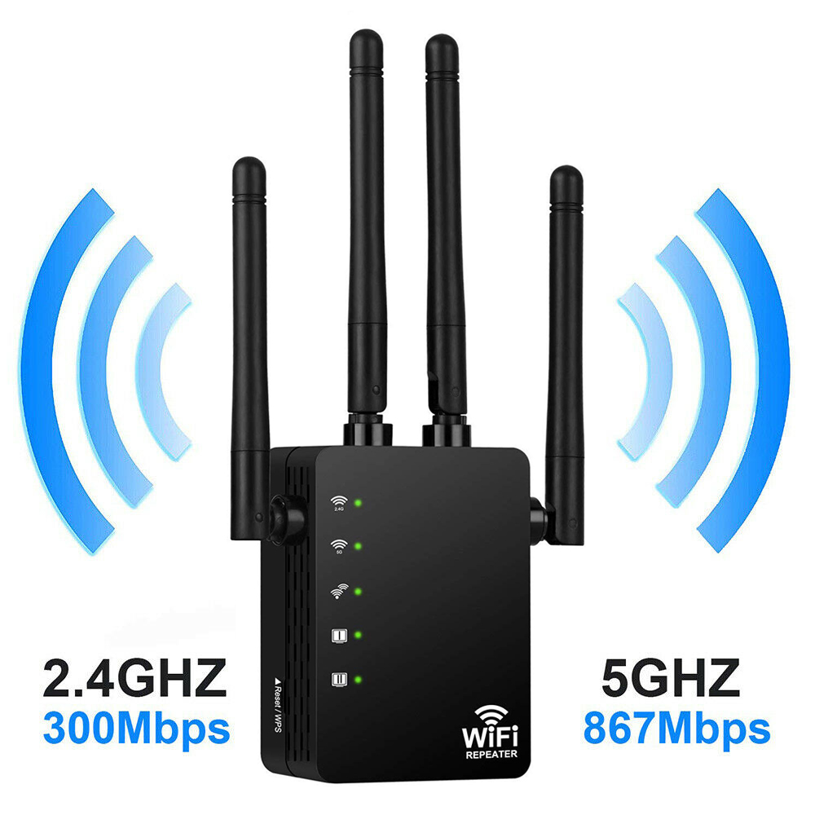
নিয়ন্ত্রণ কাঠামো এবং সার্র্ভিস প্রদানের ধরনের ভিত্তিতে নেটওয়ার্কের প্রকারভেদ
রিপিটার (Repeater)
একটি নেটওয়ার্ক মিডিয়ার মধ্য দিয়ে ডেটা সিগন্যাল প্রবাহের সময় নির্দিষ্ট দূরত্ব অতিক্রম করার পর এটেনুয়েশনের কারণে সিগন্যাল আস্তে আস্তে দূর্বল হয়ে পড়ে। তখন এই সিগন্যালকে পুনরোদ্ধার করে গন্তব্যে পৌঁছাতে হয়। মাঝামাঝি অবস্থানে থেকে এই কাজটি যে ডিভাইস করে থাকে তাকে রিপিটার বলে। এটি একটি ২-পোর্ট বিশিষ্ট ডিভাইস। রিপিটার ফিজিক্যাল লেয়ারে কাজ করে।

Slide 27
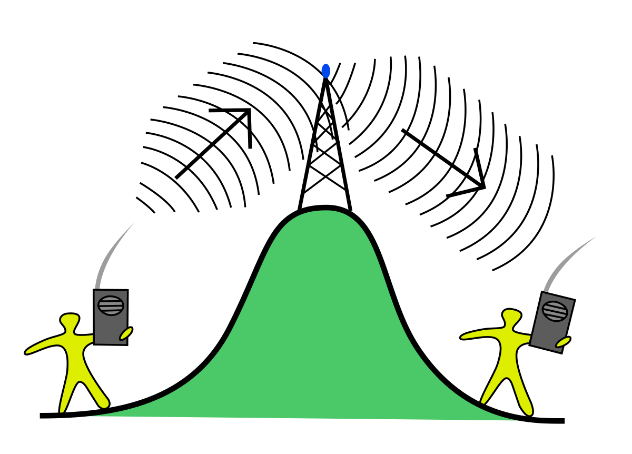
নিয়ন্ত্রণ কাঠামো এবং সার্র্ভিস প্রদানের ধরনের ভিত্তিতে নেটওয়ার্কের প্রকারভেদ
রিপিটারের সুবিধা (Advantages of Repeater)
১. নেটওয়ার্ক সংযোগের ক্ষেত্রে বিভিন্ন কম্পিউটারের মধ্যে দূরত্ব বাড়ানো যায়।
২. নেটওয়ার্ক ট্রাফিক বৃদ্ধি না করে ডেটা অ্যামপ্লিফাই বা শক্তিশালী করে সামনের দিকে প্রেরণ করা যায়।

Slide 28
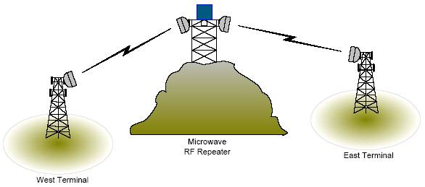
নিয়ন্ত্রণ কাঠামো এবং সার্র্ভিস প্রদানের ধরনের ভিত্তিতে নেটওয়ার্কের প্রকারভেদ
রিপিটারের অসুবিধা (Diadvantages of Repeater)
১. ডেটা ট্রান্সমিশনের ক্ষেত্রে বাধার সম্ভাবনা রয়েছে।
২. সীমিত সংখ্যক কম্পিউটার যুক্ত করতে পারে।

Slide 29
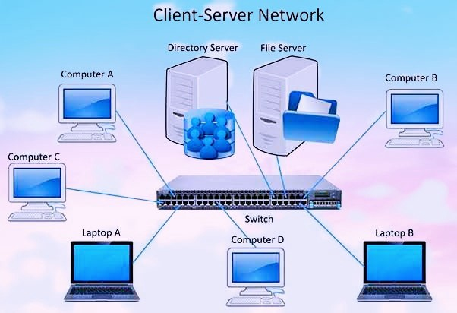
নেটওয়ার্ক টপোলজি (Network Topology)
একটি নেটওয়ার্কের ফিজিক্যাল ডিভাইস বা কম্পোনেন্ট যেমনÑ ক্যাবল, পিসি, রাউটার ইত্যাদি যেভাবে নেটওয়ার্কে পরস্পরের সাথে সংযুক্ত থাকে তাকে বলা হয় টপোলজি।

Slide 30
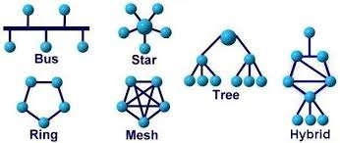
নেটওয়ার্ক টপোলজি (Network Topology)
কম্পিউটার নেটওয়ার্কিং এর জন্য মূলত ছয় ধরনের টপোলজি ব্যবহৃত হয়। এগুলো হচ্ছেঃ
১. বাস টপোলজি (Bus Topology)
২. রিং টপোলজি (Ring Topology)
৩. স্টার টপোলজি (Star Topology)
৪. ট্রি টপোলজি (Tree Topology)
৫. হাইব্রিড টপোলজি (Hybrid Topology)
৬. মেশ টপোলজি (Mesh Topology)

Slide 31
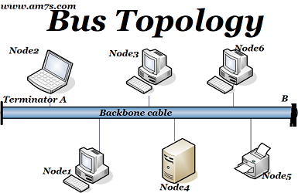
নেটওয়ার্ক টপোলজি (Network Topology)
1. বাস টপোলজি (Bus Topology)
যে টপোলজিতে একটি মূল তারের সাথে সবকটি ওয়ার্কস্টেশন বা কম্পিউটার সংযুক্ত থাকে তাকে বাস টপোলজি বলা হয়।

Slide 32
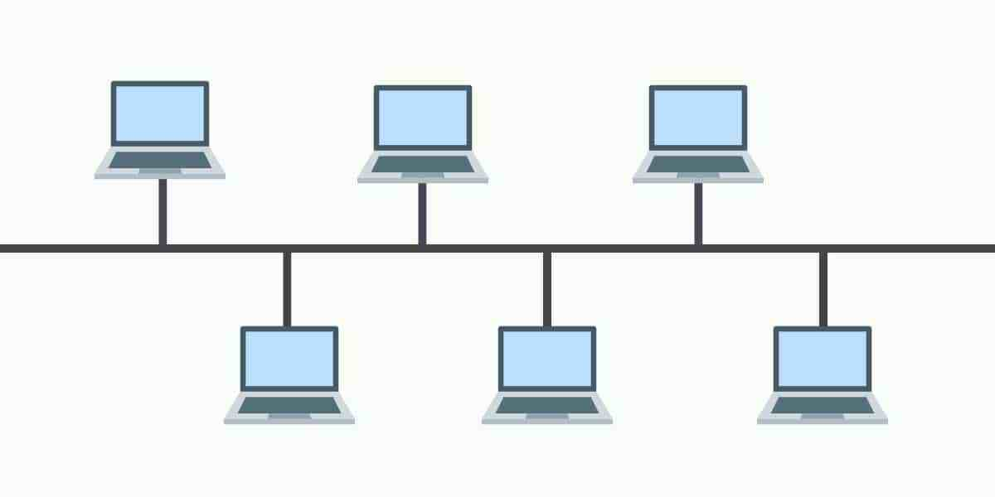
নেটওয়ার্ক টপোলজি (Network Topology)
বাস টপোলজির সুবিধা (Advantages of Bus Topology)
১. ছোট আকারের নেটওয়ার্কে ব্যবহার খুব সহজ ও এটি বিশ্বস্ত।
২. সবচেয়ে কম ক্যাবল প্রয়োজন হয়, ফলে খরচও সাশ্রয় হয়।
৩. প্রয়োজনে রিপিটার ব্যবহার করে নেটওয়ার্কের ব্যাকবোন সম্প্রসারণ করা যায়।
৪. কোন কম্পিউটার নষ্ট হয়ে গেলে সম্পূর্ণ সিস্টেম নষ্ট হয়ে যায় না।
৫. কোন কম্পিউটার বা যন্ত্রপাতি যোগ করলে বা সরিয়ে নিলে পুরো নেটওয়ার্কের কার্যক্রম ব্যাহত হয় না।

Slide 33
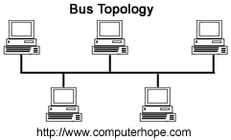
নেটওয়ার্ক টপোলজি (Network Topology)
বাস টপোলজি এর অসুবিধা (Disadvantages of Bus Topology)
১. নেটওয়ার্কে কম্পিউটার সংখ্যা বেশি হলে ডেটা ট্রান্সমিশন বিঘ্নিত হয়।
২. ডেটা ট্রান্সমিশনের গতি কম।
৩. নেটওয়ার্কে সৃষ্ট সমস্যা নির্ণয় তুলনামূলক বেশ জটিল।
৪. মূল ক্যাবেলের একটিমাত্র স্থানে সৃষ্ট ত্রুটি পুরো নেটওয়ার্ককে অচল করে দিতে পারে।

Slide 34
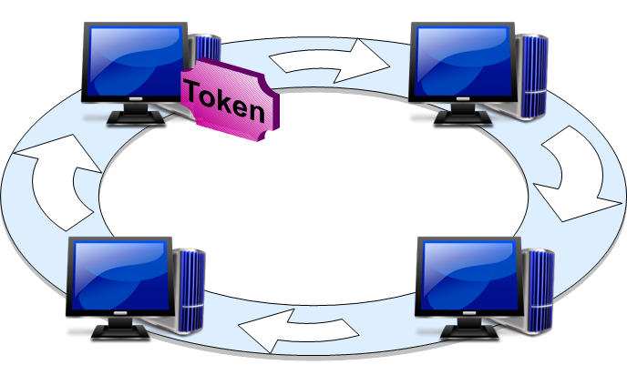
নেটওয়ার্ক টপোলজি (Network Topology)
2. রিং টপোলজি (Ring Topology)
রিং টপোলজিতে প্রতিটি কম্পিউটার তার পার্শ্ববর্তী কম্পিউটারের সাথে সংযুক্ত থাকে। এভাবে রিংয়ের সর্বশেষ কম্পিউটারটি প্রথমটির সাথে যুক্ত থাকে।

Slide 35
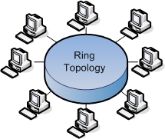
নেটওয়ার্ক টপোলজি (Network Topology)
রিং টপোলজি ব্যবহারে সুবিধা (Advantages of Ring Topology)
এই পদ্ধতিতে কেন্দ্রীয় কোন কম্পিউটার বা সার্ভারের প্রয়োজন হয় না।
নেটওয়ার্কে অবস্থিত প্রতিটি কম্পিউটারের গুরুত্ব সমান।
নেটওয়ার্কে কম্পিউটার সংখ্যা বাড়লেও এর দক্ষতা খুব বেশি প্রভাবিত হয় না।

Slide 36
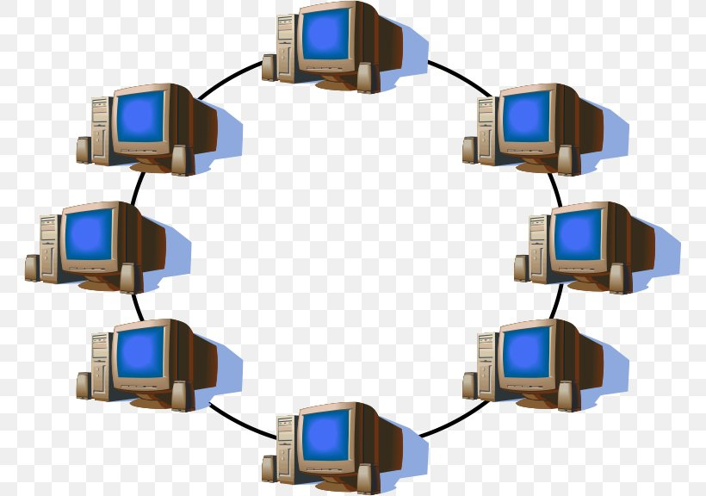
নেটওয়ার্ক টপোলজি (Network Topology)
রিং টপোলজি ব্যবহারের অসুবিধা (Disadvantages of Ring Topology)
১. নেটওয়ার্কের একটিমাত্র কম্পিউটার সমস্যায় আক্রান্ত হলে পুরো নেটওয়ার্ক অচল হয়ে পড়ে।
২. রিং টপোলজির নেটওয়ার্কে সমস্যা নিরূপণ বেশ জটিল।
৩. নেটওয়ার্কে কোন কম্পিউটার যোগ করলে বা সরিয়ে নিলে তা পুরে নেটওয়ার্কের কার্যক্রম ব্যাহত করে।

Slide 37
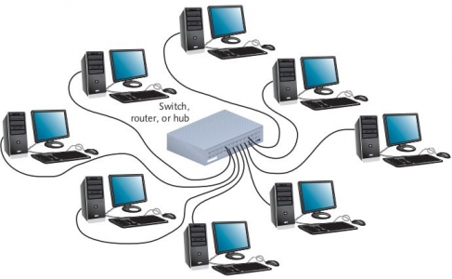
নেটওয়ার্ক টপোলজি (Network Topology)
3. স্টার টপোলজি (Star Topology)
যে টপোলজী একটি কেন্দ্রীয় নিয়ন্ত্রণকারী কম্পিউটার বা হোস্ট কম্পিউটারের সাথে অন্যান্য কম্পিউটার সংযুক্ত করে নেটওয়ার্ক গড়ে তোলে তাকে স্টার টপোলজি বলা হয়।

Slide 38
নেটওয়ার্ক টপোলজি (Network Topology)
স্টার টপোলজি ব্যবহারের সুবিধা (Advantages of Star Topology)
১. নেটওয়ার্কে কোন প্রকার প্রতিবন্ধকতা সৃষ্টি না করেই স্টারে নতুন কম্পিউটার যোগ করা সম্ভব।
২. কেন্দ্রীয়ভাবে ব্যবস্থাপনার জন্য নেটওয়ার্কের সমস্যা নিরূপণ সহজ। ইনটেলিজেন্ট হাব ব্যবহার করলে তার সাহায্যে নেটওয়ার্কেল কর্মকাÐ তথা ওয়ার্কলোড মনিটরিং করা যায়।
৩. এই সংগঠনে কোন একটি কম্পিউটারে নষ্ট হয়ে গেলে বাকি নেটওয়ার্কে তার প্রভাব পড়ে না। খুব সহজেই থেকে সমস্যায় আক্রান্ত কম্পিউটারটি সরিয়ে নেওয়া যায়।
৪. একই নেটওয়ার্কে বিভিন্ন ধরনের ক্যাবল ব্যবহার করা যায়।

Slide 39
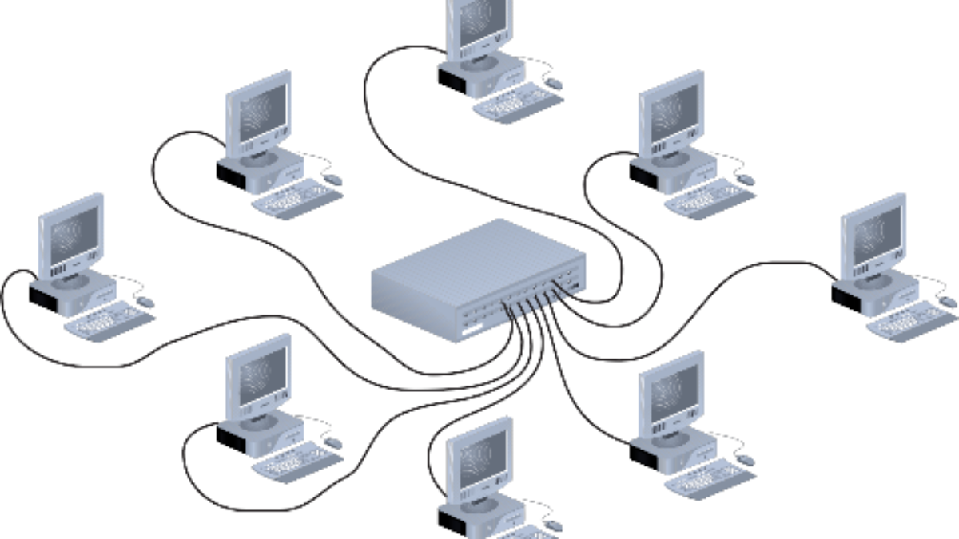
নেটওয়ার্ক টপোলজি (Network Topology)
স্টার টপোলজি ব্যবহারের অসুবিধা (Disadvantages of Star Topology)
১. কেন্দ্রীয় অবস্থানে থাকা হাবে কোন প্রকার সমস্যা হলে তা পুরো নেটওয়ার্ককে অকেজো করে দেয়।
২. স্টার টপোলজিতে পরিমাণে বেশি ক্যাবল ব্যবহৃত হয় বিধায় এটি একটি ব্যয়বহুল পদ্ধতি।

Slide 40
নেটওয়ার্ক টপোলজি (Network Topology)
4. ট্রি টপোলজি (Tree Topology)
যে টপোলজিতে কম্পিউটারগুলো পরস্পরের সাথে গাছের শাখা-প্রশাখার মতো বিন্যস্ত থাকে তাকে ট্রি টপোলজি বলা হয়। এ টপোলজিতে এক বা একাধিক স্তরের কম্পিউটার হোস্ট কম্পিউটারের সাথে যুক্ত থাকে।

Slide 41
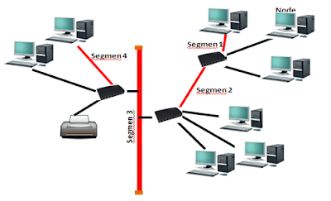
নেটওয়ার্ক টপোলজি (Network Topology)
ট্রি টপোলজি ব্যবহারের সুবিধা (Advantages of Tree Topology)
১. অফিস ব্যবস্থাপনার কাজে এই নেটওয়ার্ক টপোলজি খুবই উপযোগী।
২. শাখা প্রশাখা সৃষ্টির মাধ্যমে ট্রি টপোলজির নেটওয়ার্ক স¤প্রসারণ করা সহজ।
৩. নতুন কোন নোড সংযোগ বা বাদ দিলে নেটওয়ার্কের স্বাভাবিক কাজকর্মের কোন অসুবিধা হয় না।

Slide 42
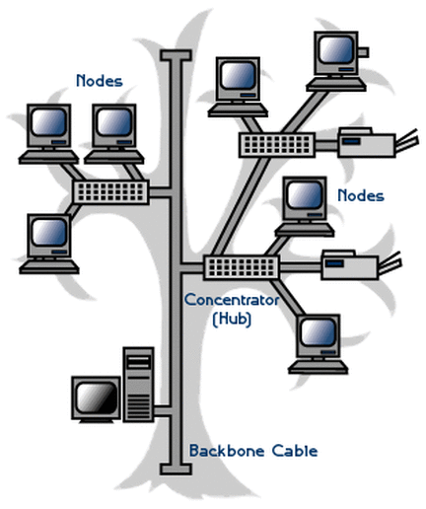
নেটওয়ার্ক টপোলজি (Network Topology)
ট্রি টপোলজি ব্যবহারের অসুবিধা (Disadvantages of Tree Topology)
১. এই টপোলজি কিছুটা জটিল ধরনের।
২. রুট বা সার্ভার কম্পিউটারে ত্রুটি দেখা দিলে ট্রি নেটওয়ার্র্কটি অচল হয়ে যায়।

Slide 43
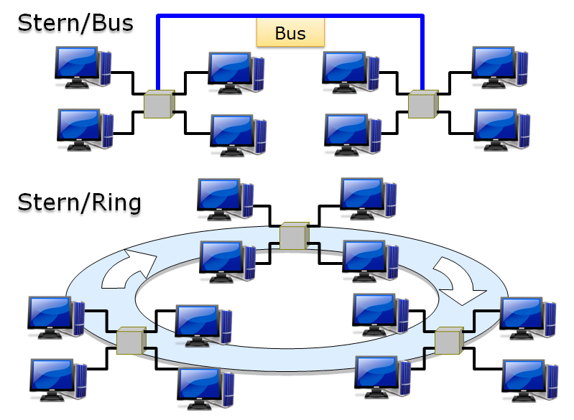
নেটওয়ার্ক টপোলজি (Network Topology)
5. হাইব্রিড টপোলজি (Hybrid Topology)
বাস, স্টার, রিং ইত্যাদি টপোলজির সমন্বয়ে গঠিত নেটওয়ার্ক টপোলজিকে বলা হয় হাইব্রিড টপোলজি। উদাহরণস্বরূপ ইন্টারনেটকে এ ধরনের টপোলজি হিসেবে অভিহিত করা যায়।

Slide 44
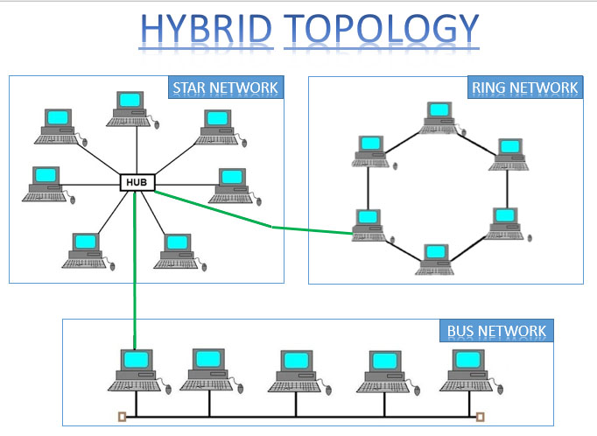
নেটওয়ার্ক টপোলজি (Network Topology)
হাইব্রিড টপোলজি ব্যবহারের সুবিধা (Advantages of Hybrid Topology)
১. এই টপোলজিতে প্রয়োজনানুযায়ী নেটওয়ার্ক বৃদ্ধি করার সুযোগ রয়েছে।
২. কোন সমস্যা দেখা দিলে তা সহজেই নির্ণয় করা সম্ভব হয়।
৩. কোন এক অংশ নষ্ট হয়ে গেলে সম্পূর্ণ নেটওয়ার্ক নষ্ট না হয়ে অংশবিশেষ নষ্ট হয়।
এই টপোলজিতে ব্যবহৃত হাবসমূহ সর্বদা সচল রাখতে হয়।

Slide 45
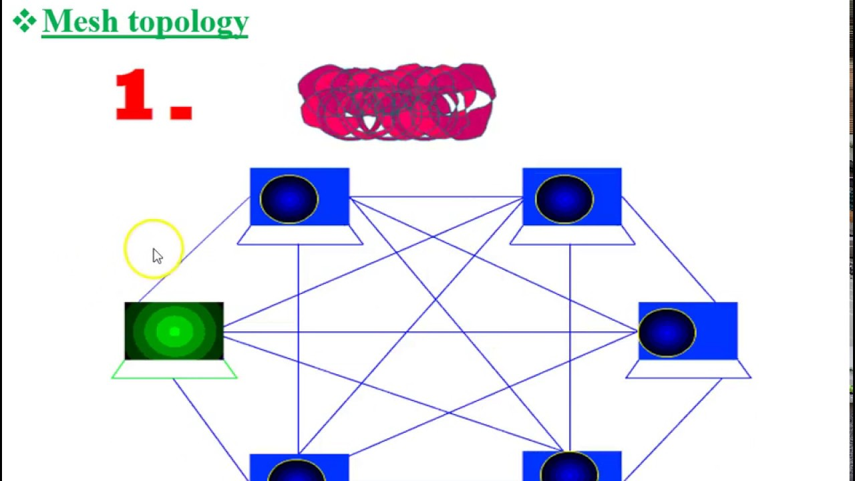
নেটওয়ার্ক টপোলজি (Network Topology)
6. মেশ টপোলজি (Mesh Topology)
যদি কোন নেটওয়ার্কে ডিভাইস বা পিসিসমূহের মধ্যে অতিরিক্ত সংযোগ থাকে তাহলে তাকে বলা হয় মেশ টপোলজি। অধিকাংশ মেশ টপোলজি নেটওয়ার্ক সত্যিকারের মেশ নেটওয়ার্ক নয়। এরা আসলে হাইব্রিড (Hybrid) মেশ নেটওয়ার্ক।

Slide 46
নেটওয়ার্ক টপোলজি (Network Topology)
মেশ টপোলজি ব্যবহারের সুবিধা (Advantages of Mesh Topology)
১. সহজে নেটওয়ার্কে খুব বড় ধরনের সমস্যা সৃষ্টি হয় না।
২. এতে ডেটা কমিউনিকেশনে অনেক বেশি নিশ্চয়তা থাকে।
৩. নেটওয়ার্কের সমস্যা খুব সহজে সমাধান করা যায়।

Slide 47
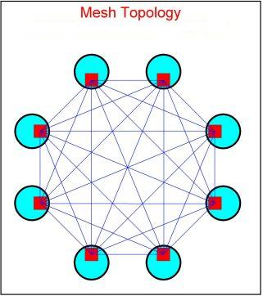
নেটওয়ার্ক টপোলজি (Network Topology)
মেশ টপোলজি ব্যবহারের অসুবিধা (Disadvantages of Mesh Topology)
১. এই টপোলজিতে নেটওয়ার্ক ইনস্টলেশন ও কনফিগারেশন বেশ জটিল।
২. নেটওয়ার্কে অতিরিক্ত লিংক স্থাপন করতে হয় বিধায় এতে খরচ বেড়ে যায়।

Slide 48
পাঠ মূল্যায়ন
ক) মডেম কী?
ক) NIC কী?
ক) সুইচ/হাব/রাউটার কী?
ক) গেটওয়ে/ব্রিজ কী?
ক) রিপিটার কী?
ক) প্রোটোকল কী?

Slide 49
এতক্ষণ সাথে থাকার জন্য আন্তরিক ধন্যবাদ

